Slide 1

INTERNET
Victor Santos Rohod

Slide 2
COMO SURGIU A INTERNET?

Slide 3
HISTÓRIA
Tudo começa no ambiente da Guerra Fria (1945-1991). As duas super potências envolvidas, Estados Unidos e União Soviética, estavam divididas nos blocos socialista e capitalista e disputavam poderes e hegemonias. Não foi uma guerra armada porém foi marcada por muitas ameaças de ambos os lados.

Slide 4
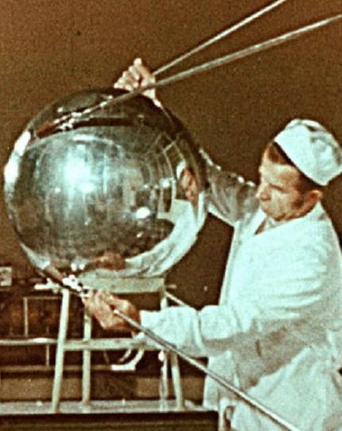
1969 GUERRA FRIA - SPUTNIK
O Sputnik foi o primeiro satélite artificial lançado no espaço. Foi lançado pela União Soviética em 4 de outubro de 1957. O Sputnik tinha uma forma esférica e pesava cerca de 83 kg. Ele foi lançado a bordo de um foguete chamado R-7, que também foi o primeiro veículo de lançamento intercontinental do mundo.
O lançamento do Sputnik marcou um momento significativo na história, pois foi o primeiro objeto feito pelo homem a ser colocado em órbita ao redor da Terra. Ele transmitia sinais de rádio, permitindo que pessoas em todo o mundo sintonizassem o som característico do "bipe" do Sputnik.

Slide 5

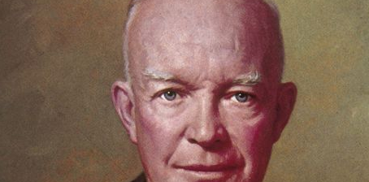
DARPA
A DARPA (Defense Advanced Research Projects Agency) é uma agência do Departamento de Defesa dos Estados Unidos responsável pelo desenvolvimento e pesquisa de tecnologias avançadas com aplicações militares.
Foi criada como uma resposta ao lançamento de Sputnik para garantir que os Estados Unidos não ficassem atrás em termos de tecnologia e inovação militar. Sua missão é impulsionar descobertas e inovações tecnológicas que possam fornecer uma vantagem estratégica para as forças armadas americanas.
Dewight Eisenhower

Slide 6
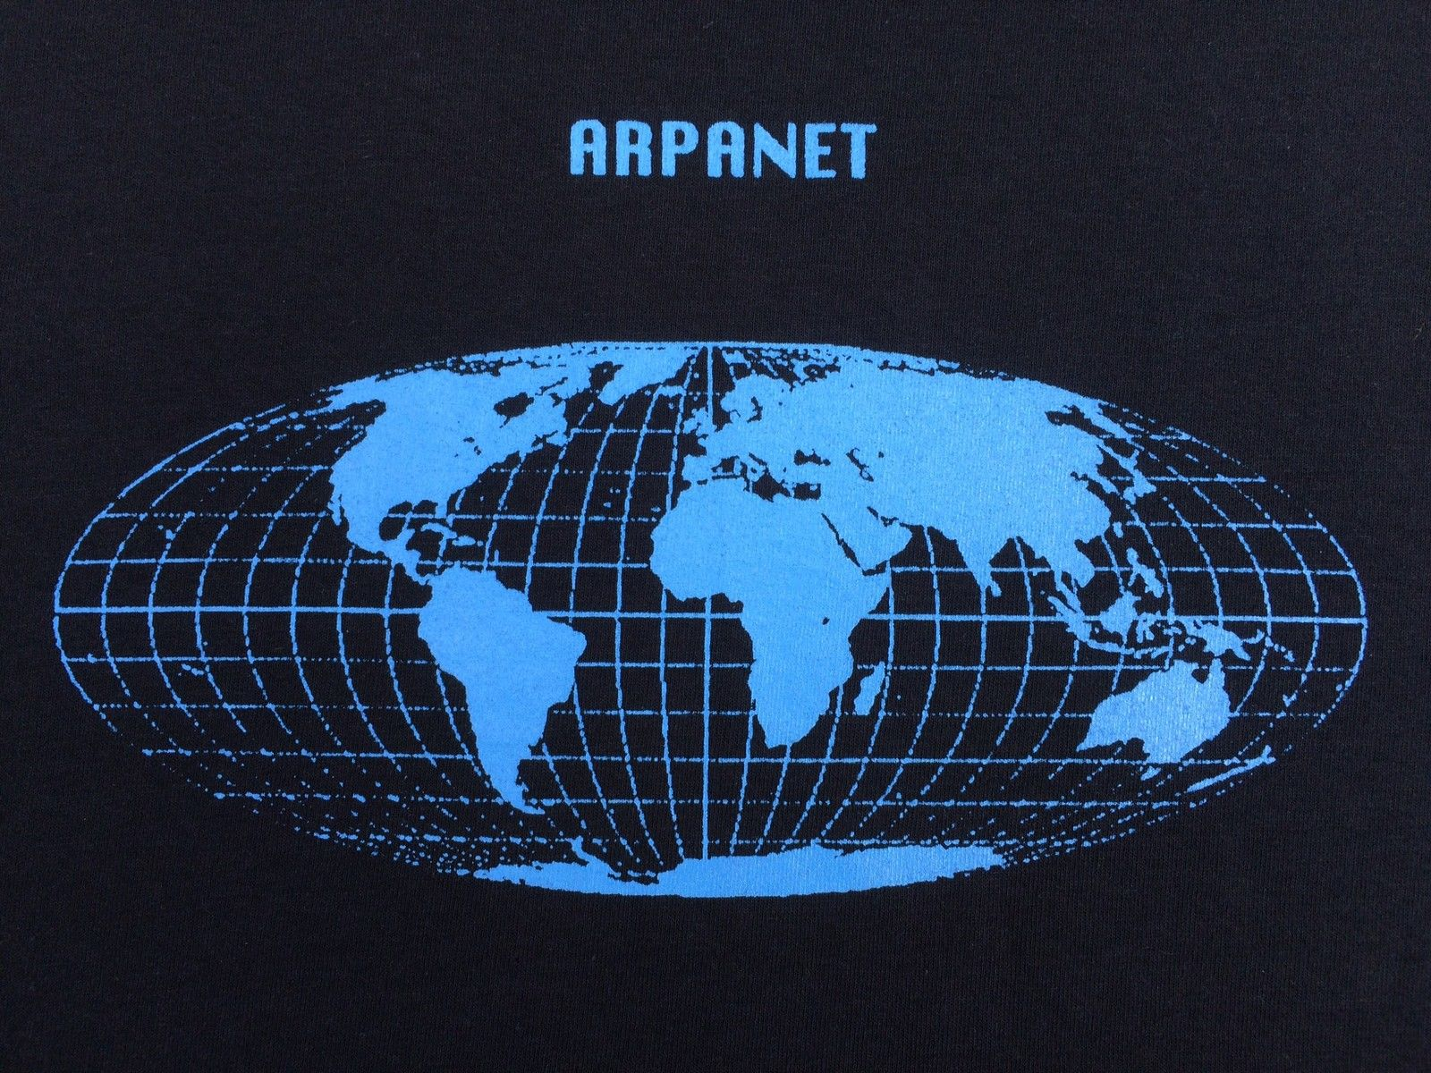
ARPANET
A ARPANET foi uma rede de computadores desenvolvida pelo Departamento de Defesa dos Estados Unidos na década de 1960. Foi a precursora da Internet moderna e foi criada com o objetivo de permitir a troca de informações entre instituições de pesquisa e universidades.
Foi concebida como uma rede descentralizada, onde vários computadores estavam interligados por meio de linhas telefônicas de alta velocidade. Essa abordagem descentralizada permitiu que a rede continuasse funcionando mesmo em caso de falha em um dos computadores ou linhas de comunicação.

Slide 7
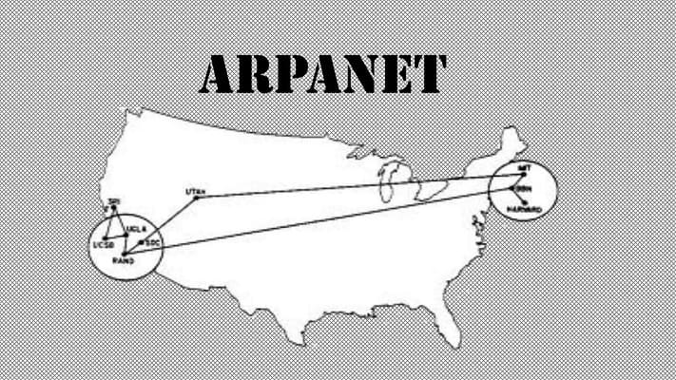

Slide 8
NCP
O NCP (Network Control Program) foi um protocolo de comunicação usado na ARPANET, a precursora da Internet. Desenvolvido na década de 1970, o NCP foi o primeiro protocolo de rede amplamente utilizado para estabelecer conexões e transferir dados entre os computadores da rede.
Foi projetado para gerenciar a comunicação entre os nós (computadores) da ARPANET. Ele permitia que os computadores estabelecessem conexões lógicas, conhecidas como circuitos virtuais, por meio dos quais os dados podiam ser transmitidos. O NCP também lidava com a divisão e remontagem dos dados em pacotes menores para transporte eficiente pela rede.
No entanto, o NCP tinha algumas limitações. Ele não fornecia uma maneira eficiente de lidar com múltiplas conexões simultâneas ou com congestionamento na rede. Além disso, cada nó na ARPANET precisava implementar o NCP, o que dificultava a interoperabilidade entre diferentes sistemas.

Slide 9
TCP/IP
O TCP/IP (Transmission Control Protocol/Internet Protocol) é um conjunto de protocolos de comunicação usado para conectar computadores em redes, incluindo a Internet. Ele foi desenvolvido na década de 1970 e se tornou o protocolo padrão da Internet.
Ele é composto por dois protocolos principais: o Protocolo de Controle de Transmissão (TCP) e o Protocolo Internet (IP). O TCP é responsável por dividir os dados em pacotes, enviar e receber esses pacotes de forma confiável e garantir a sequência correta de transmissão. Ele também lida com a detecção e recuperação de erros de transmissão.
O IP, por sua vez, é responsável pelo endereçamento e roteamento dos pacotes de dados pela rede. Ele atribui um endereço IP único a cada dispositivo conectado à rede e permite que os pacotes sejam enviados de um dispositivo para outro, passando por roteadores e redes intermediárias.
Além do TCP e IP, o conjunto TCP/IP inclui outros protocolos essenciais, como o Protocolo de Controle de Mensagens da Internet (ICMP), usado para enviar mensagens de controle e informações de erro, e o Protocolo de Resolução de Endereços da Internet (ARP), usado para mapear endereços IP em endereços físicos (MAC) para comunicação local.

Slide 10
DA ONDE VEM O NOME INTERNET?
ARPANET
MILNET
(MILITAR)

Slide 11
DA ONDE VEM O NOME INTERNET?
ARPANET
MILNET
NSFNET
(MILITAR)
(UNIVERSIDADES)

Slide 12
DA ONDE VEM O NOME INTERNET?
ARPANET
MILNET
Comerciais
(MILITAR)
NSFNET
(UNIVERSIDADES)

Slide 13
DA ONDE VEM O NOME INTERNET?
INTERCONNECT NETWORKING

Slide 14
DA ONDE VEM O NOME INTERNET?
INTERNETWORKING

Slide 15
DA ONDE VEM O NOME INTERNET?
INTERNET

Slide 16
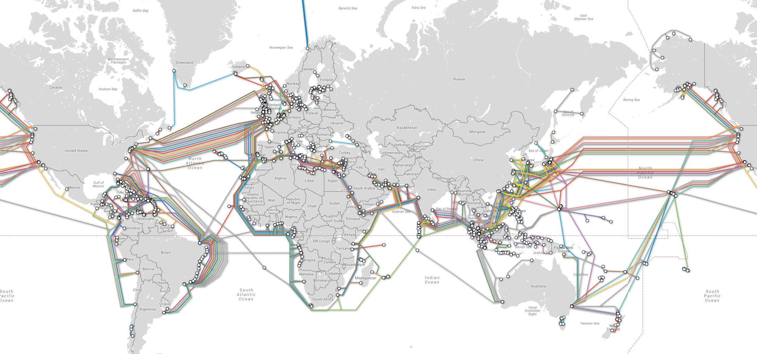

Slide 17


COMO FUNCIONA A INTERNET

Slide 18
COMO FUNCIONA A INTERNET

Slide 19
COMO FUNCIONA A INTERNET

Slide 20
COMO FUNCIONA A INTERNET

Slide 21
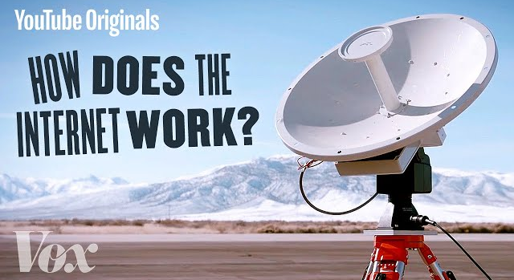
HOW INTERNET WORKS? - VOX

Slide 22
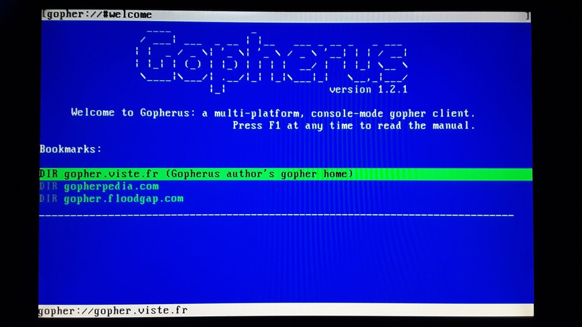
GOPHER CLIENT – EMM COMPUTERS

Slide 23

TIM BENNERS LEE

Slide 24




TIM BENNERS LEE
WWW

Slide 25
TIM BENNERS LEE
WWW
Marc Andreessen

Slide 26
WORLD WIDE WEB
HTTP
HTTP é sigla de HyperText Transfer Protocol que em português significa "Protocolo de Transferência de Hipertexto". É um protocolo de comunicação entre sistemas de informação que permite a transferência de dados entre redes de computadores, principalmente na World Wide Web (Internet).
GOPHER
FTP
HTTP
WWW
SMTP
POP3
IMAP

Slide 27


Slide 28


Slide 29
REPRESENTAÇÃO DE DADOS
0
1

Slide 30
REPRESENTAÇÃO DE DADOS
0
1
BINARY DIGIT
BIT

Slide 31
REPRESENTAÇÃO DE DADOS
0
1
0
0
0
0
0
1
8 BITS
BYTE

Slide 32
REPRESENTAÇÃO DE DADOS
0
1
0
0
0
0
0
1
=
A
CÓDIGO MULTIBYTE
UTF - 8

Slide 33
REPRESENTAÇÃO DE DADOS
1024 BYTES = 1KB(KBYTE)
1024 KB = 1MB(MEGABYTE)
1024 MB = 1GB(GIGABYTE)
1024 GB = 1TB(TERABYTE)

Slide 34
REPRESENTAÇÃO DE DADOS
MB ≠ Mb

Slide 35
REPRESENTAÇÃO DE DADOS
MB ≠ Mb
MEGABYTES
MEGABITS
ARMAZENAMENTO
TRANSMISSÃO

Slide 36
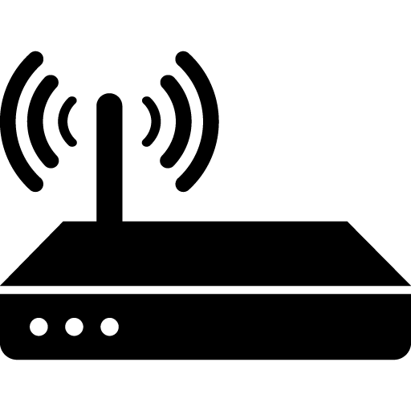

COMO NOS CONECTAMOS?
MODULAÇÃO
DEMODULAÇÃO

Slide 37


COMO NOS CONECTAMOS?
CLIENTE
SERVIDOR
999.99.99.99
9.999.999.99

Slide 38
TERMOS
IP: É o identificador que permite que as informações sejam enviadas entre dispositivos em uma rede: ele contém as informações de localização e torna o dispositivo acessível para comunicação. A Internet precisa de um meio de distinguir diferentes computadores, roteadores e sites. O endereço IP providencia isso, além de ser uma parte essencial do funcionamento da Internet.
DOMINIO: É o endereço que as pessoas digitam em um navegador para encontrar um site, um nome próprio.
HOSPEDAGEM: É um serviço online que permite a publicação de um site ou aplicação na internet. Quando você adquire uma hospedagem, basicamente você está alugando um espaço dentro de um servidor. Nele ficam armazenados todos os arquivos e dados necessários para o bom funcionamento do site.

